Slide 1
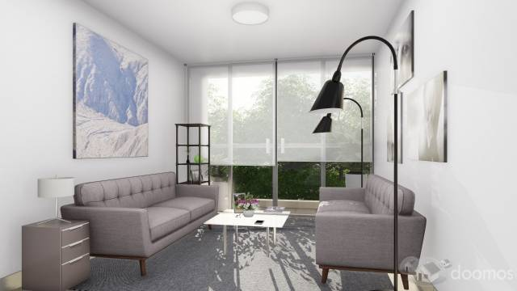
Departamentos en Estreno Proyecto Los Ficus
Surco
Flats y duplex de estreno en surco de 2 , 3 y 4 dormitorios.
Todos de estreno.
Ubicado por real plaza guardia civil.
Urb los ficus - surco
Cel: 980082010
Email: ventas@urbanizaperu.com
www.urbanizaperu.com

Slide 2
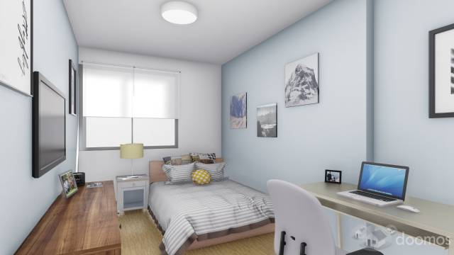
Departamentos en Estreno Proyecto Los Ficus
Surco
Flats y duplex de estreno en surco de 2 , 3 y 4 dormitorios.
Todos de estreno.
Ubicado por real plaza guardia civil.
Urb los ficus - surco
Cel: 980082010
Email: ventas@urbanizaperu.com
www.urbanizaperu.com

